Slide 1


TWEE PRAKTIJKEN ONDER
ÉÉN DAK

Slide 2
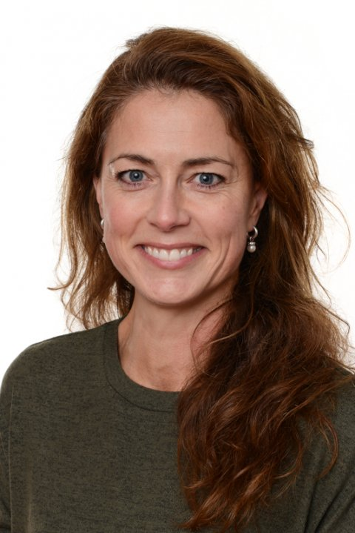
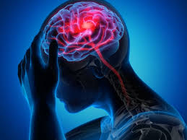

UITGELICHT
HOOFDPIJNNETWERK
RENSKE

Slide 3
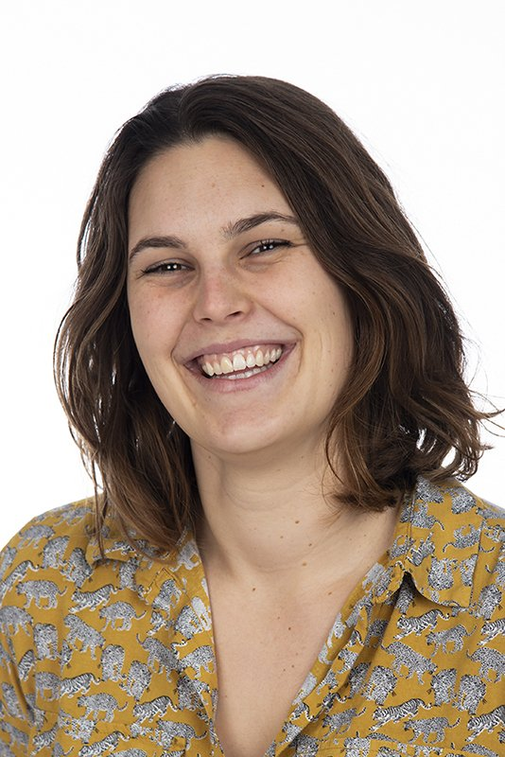

UITGELICHT
ONCOLOGISCHE FYSIOTHERAPIE
LISANNE

Slide 4
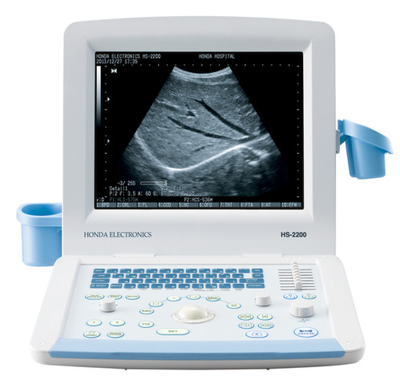
UITGELICHT
ECHOGRAFIE

Slide 5
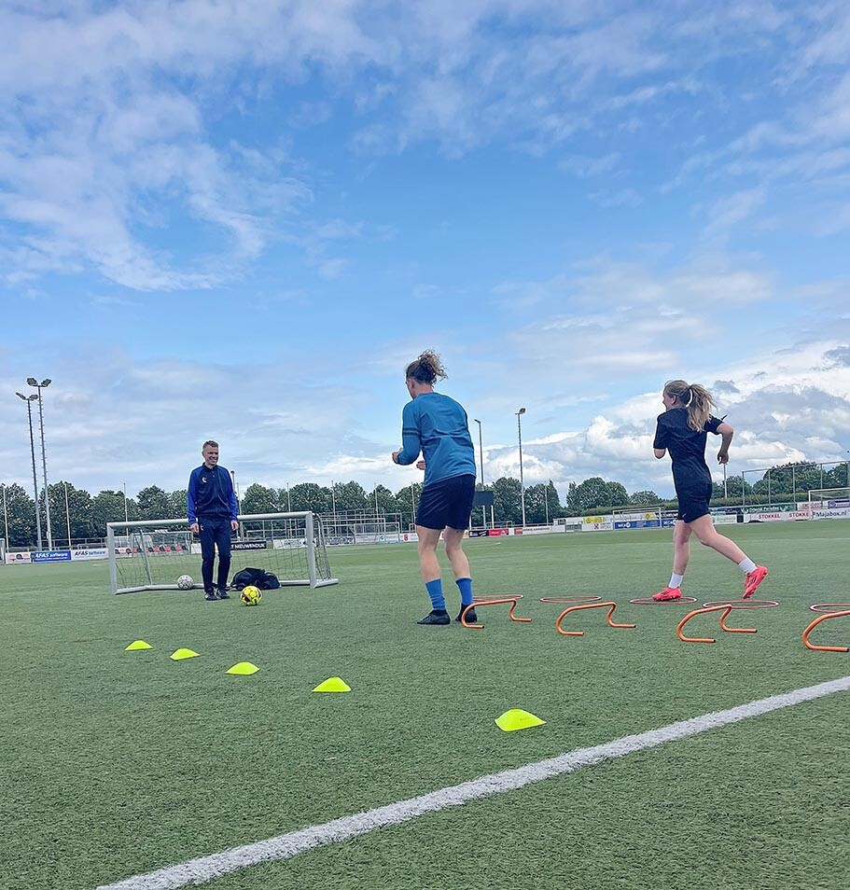

TRAINING NIET ALLEEN IN DE PRAKTIJK

Slide 6
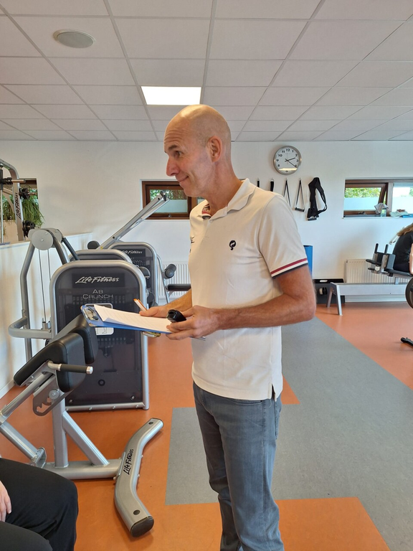
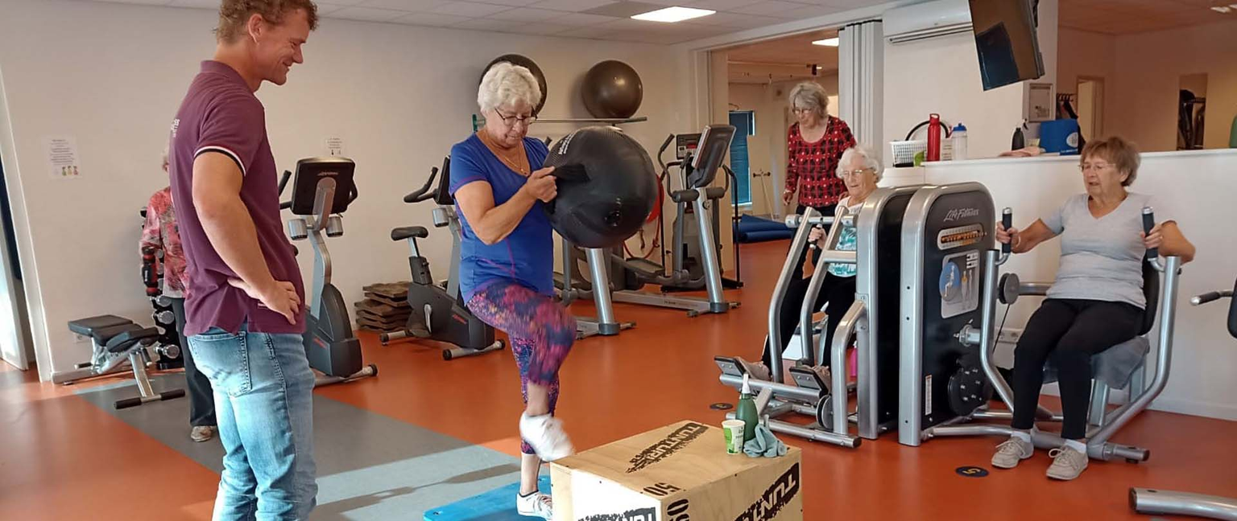
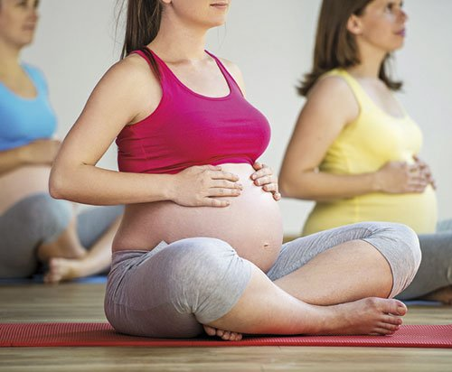
FYSIOTHERAPIE IN DE TRAININGSZAAL
HARTREVALIDATIE
OUDERENFITNESS/ VALPREVENTIE
ZWANGERFIT

Slide 7
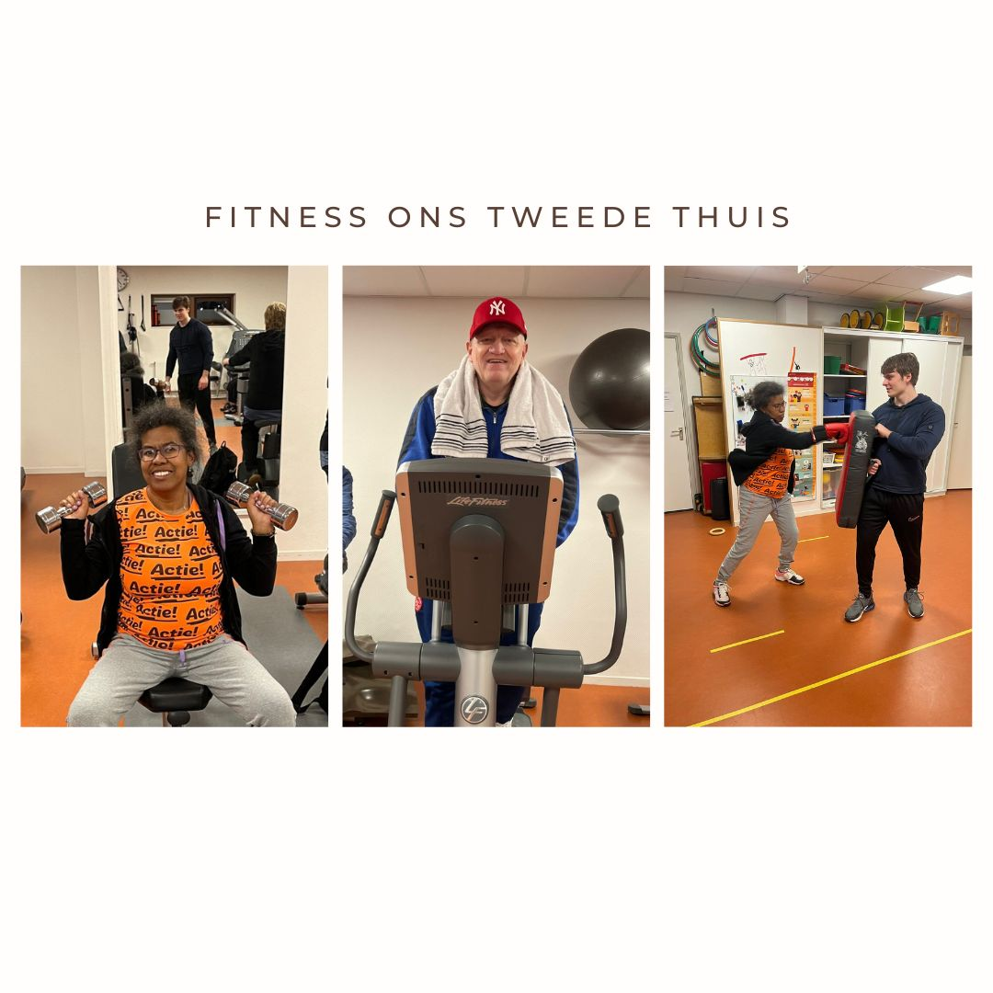
FYSIOTHERAPIE ONS TWEEDE THUIS
IN DE PRAKTIJK ALS GROEP MAAR OOK
INDIVIDUEEL OP DIVERSE OTT LOCATIES

Slide 8
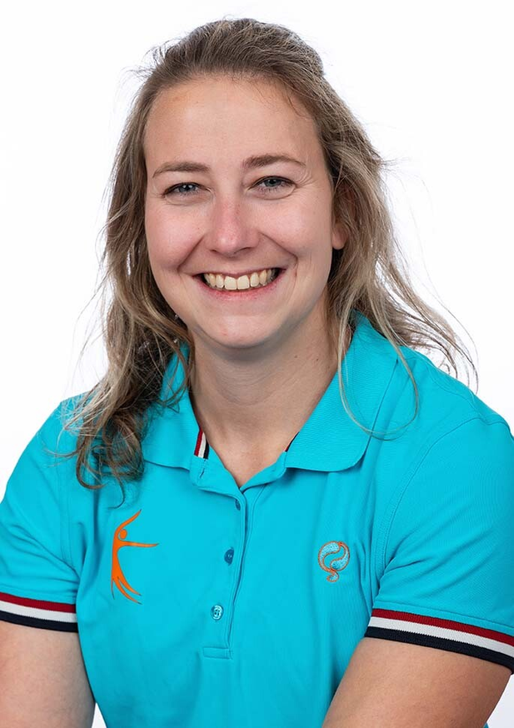
NIEUWE COLLEGA
MICHELLE
KOLKMAN

Slide 9

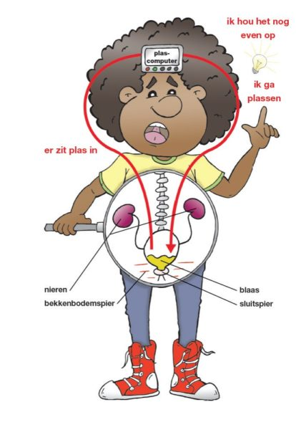
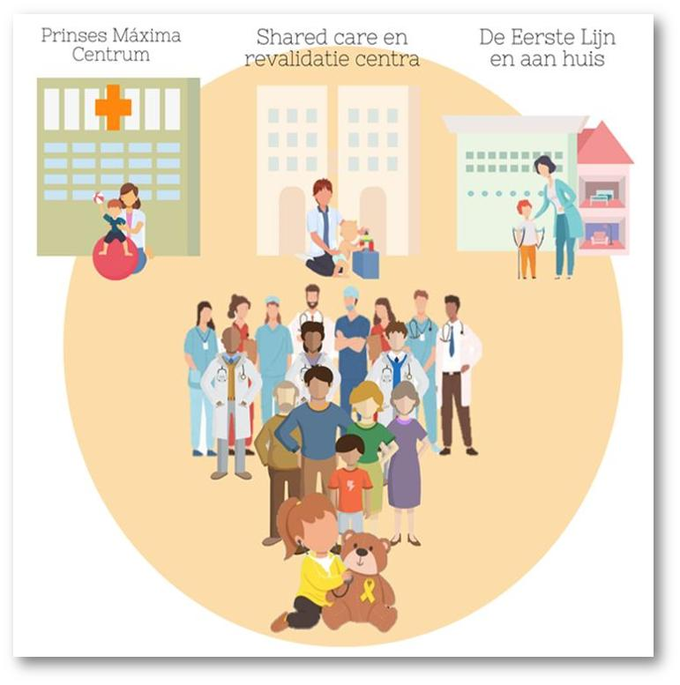
KINDERFYSIOTHERAPIE
SANDRA EN AMBER ONZE TWEE KINDERFYSIOTHERAPEUTEN
KINDERLEEFSTIJL COACHING
BEKKEN FYSIOTHERAPIE
KINDERONCONET

Slide 10
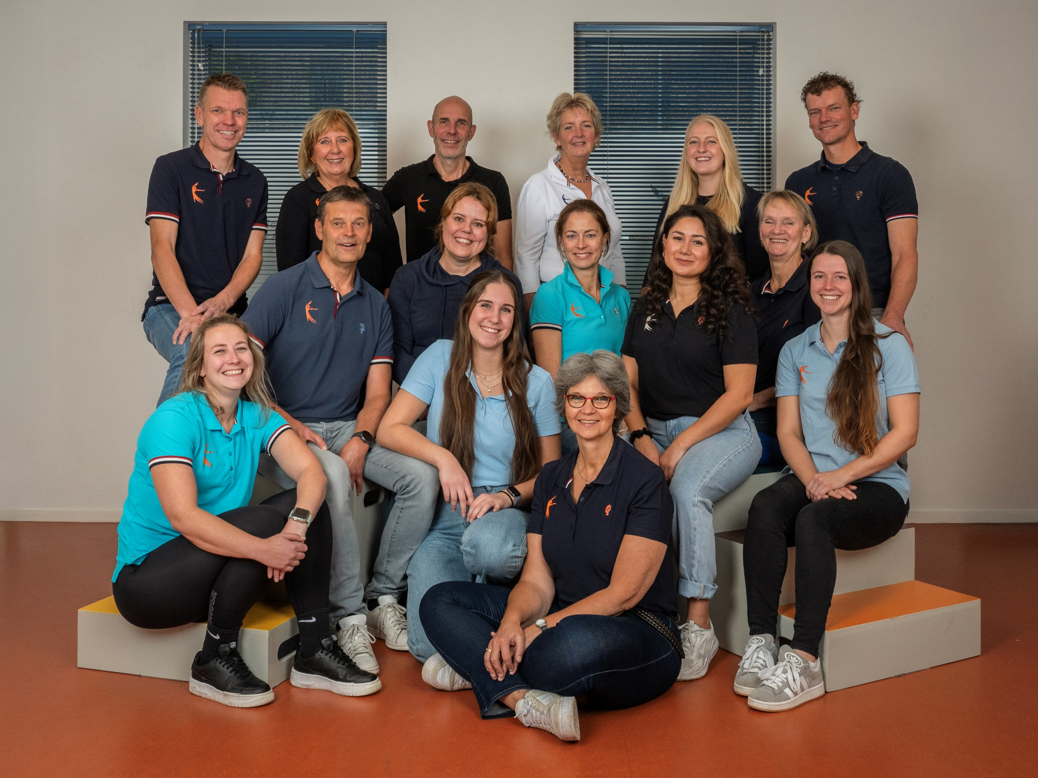
SAMEN STAAN WE STERK
BETROKKEN IN BEWEGING

